Slide 1
এই স্লাইডটি সম্মানিত শিক্ষকবৃন্দের জন্য
এই পাঠটি শ্রেণিকক্ষে উপস্থাপনের সময় প্রয়োজনীয় নির্দেশনা প্রতিটি স্লাইডের নিচে অর্থাৎ Slide Note -এ সংযোজন করা হয়েছে। আশা করি সম্মানিত শিক্ষকগণ অনুগ্রহপূর্বক পাঠটি উপস্থাপনের পূর্বে উল্লেখিত Note দেখে নিবেন। এছাড়াও শিক্ষকগণ প্রয়োজনবোধে তার নিজস্ব কলাকৌশল প্রয়োগ করতে পারবেন।

Slide 2
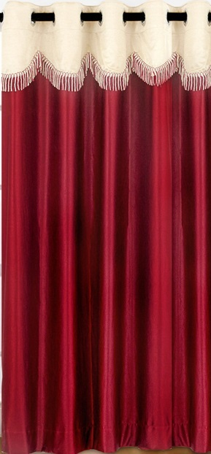
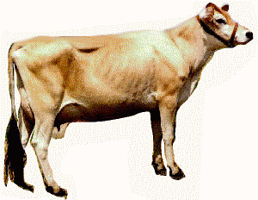
অনেক অনেক
শুভেচ্ছা
Notes:
শিক্ষক শিক্ষার্থীদের শুভেচ্ছা জানাবেন। আপনাদের নিজস্ব কলাকৌশল প্রয়োগ করেও সুন্দর ভাবে ক্লাসটি উপস্থাপন করতে পারেন ।

Slide 3
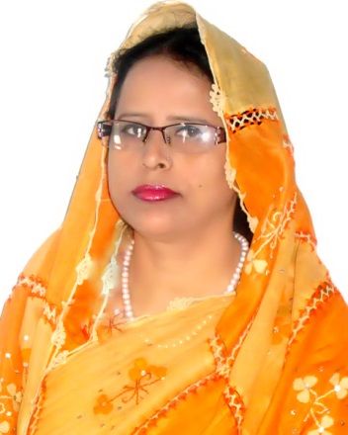
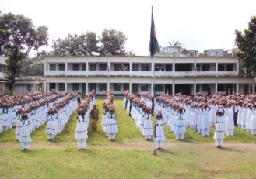
পরিচিতি
আনোয়ারা খাতুন
সহকারী শিক্ষক (বাংলা)
anwarakhatun70
@gmail.com
শ্রেণি : ষষ্ঠ
বাংলা : ১ম পত্র
গদ্য : লাল গরুটা (পাঠ-১)
সময় : ৫০ মিনিট।
মুসলিম বালিকা উচ্চ বিদ্যালয় ও কলেজ, ময়মনসিংহ।

Slide 4
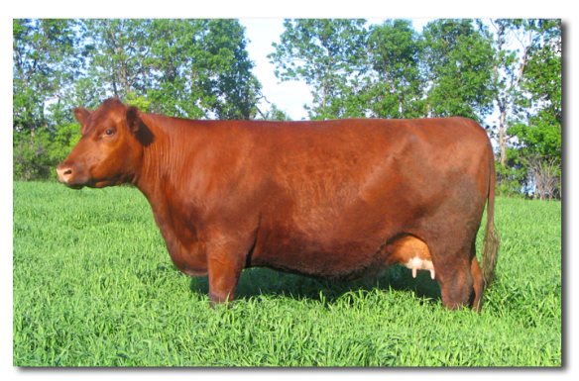
চিত্রের ছবিটিতে আমরা কী দেখতে পারছি?
একটি লাল গরু
Notes:
প্রেষণা সৃষ্টি করতে শিক্ষক মন্ডলী অন্য উপকরণ বা ছবি ও ব্যবহার করতে পারবেন

Slide 5
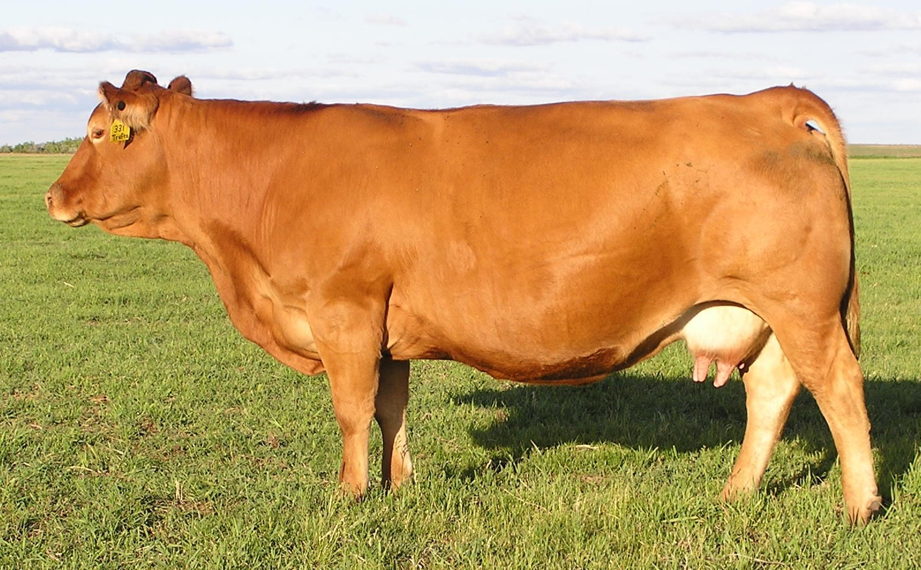
(প্রথম অংশ)
সত্যেন সেন
লাল গরুটা
Notes:
পাঠ ঘোষনা ।

Slide 6
শিখনফল
এ পাঠ শেষে শিক্ষার্থীরা....
লেখক ‘সত্যেন সেন’-এর সংক্ষিপ্ত জীবনী উল্লেখ করতে পারবে।
নতুন শব্দগুলো বাক্যে প্রয়োগ করতে পারবে।
নির্বাচিত অংশটুকু (পৃ: ১৪-১৫) শুদ্ধ উচ্চারণে পড়তে পারবে।
লাল গরুর প্রতি নিধিরামের পরিবারের আচরণ বিশ্লেষণ করতে পারবে।

Slide 7
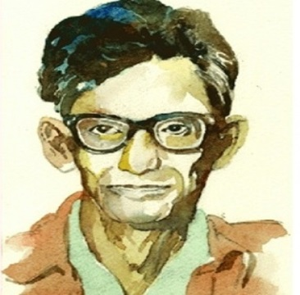
লেখক পরিচিতি
জন্ম-
১৯০৭ খ্রিষ্টাব্দে
মুন্সিগঞ্জ জেলায়
পুরস্কার
পিতৃব্য-
রচনাবলী
বাংলা একাডেমী ও আদমজী পুরস্কার
ক্ষিতিমোহন সেন
নেতা
পিতামহের ভ্রাতা
বিপ্লবী, স্বাধীনতা-সংগ্রামী এবং প্রগতিশীল
সত্যেন সেন
মনোমোহন সেন ও মুরারীমোহন সেন
মৃত্যু
১৯৮১ সালে
Notes:
একটি ক্লিক করলে প্রশ্ন এবং পরবর্তী ক্লিক করলে উত্তর আসবে,এই ভাবে পর্যায়ক্রমে প্রশ্ন করে ও উত্তর আদায় করার মধ্য দিয়ে সেলিনা হোসেন এর সংক্ষিপ্ত জীবন শিক্ষার্থীদের বোধগম্য হবে।

Slide 8
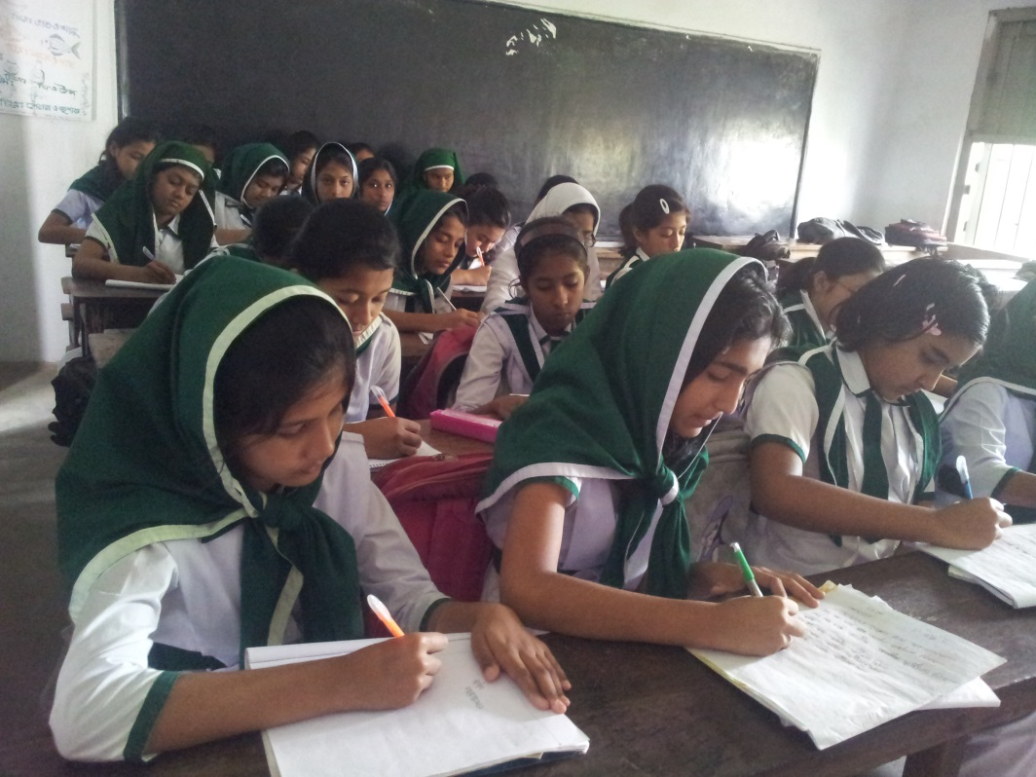
একক কাজ
লেখক ‘সত্যেন সেন’-এর জীবনের উল্লেখযোগ্য তথ্যগুলি তিনটি বাক্যে লেখ।
Notes:
শিক্ষার্থীদের এককভাবে প্রশ্ন করে উত্তর আদায় করার মধ্য দিয়ে পাঠটি কতটুকু শিখতে পারলো এবং তাদের চিন্তন দক্ষতা কতটুকু বৃদ্ধি পেল তা যাচাই করা যেতে পারে

Slide 9
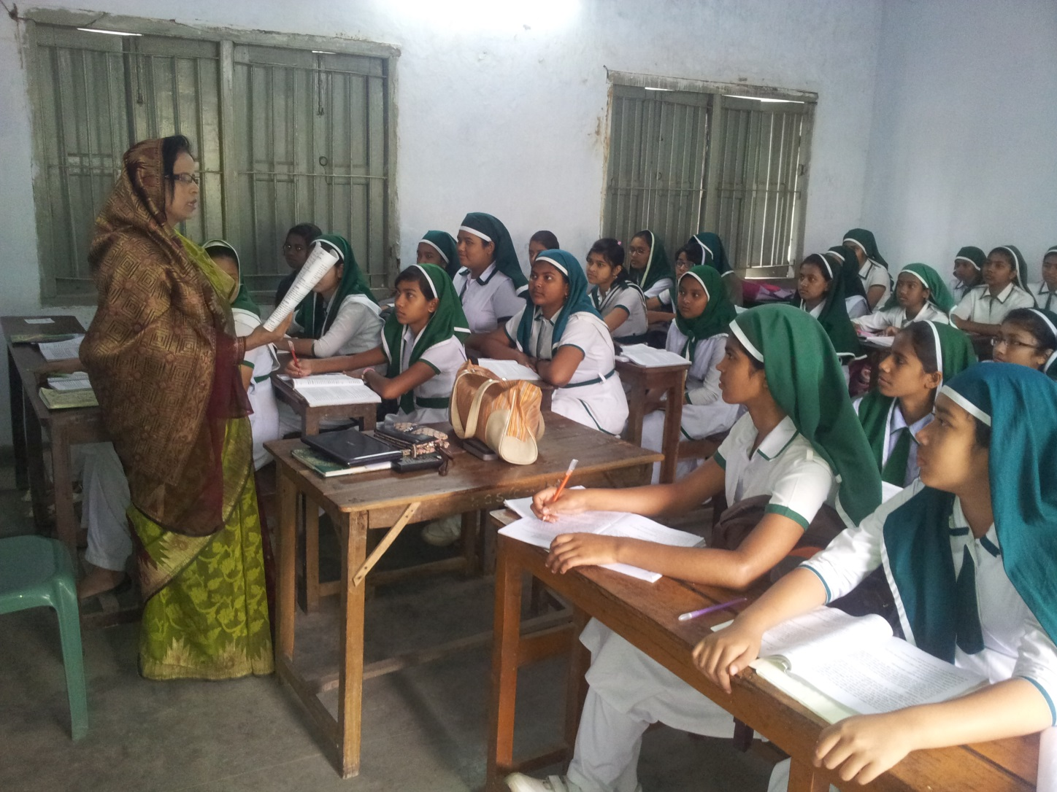
আদর্শ পাঠ
Notes:
শিক্ষক শুদ্ধউচ্চারণে পঠিত অংশটুকু পড়ে শিক্ষার্থীদের শোনাবেন এবং শিক্ষার্থীদের মনোযোগ দিয়ে শুনতে বলবেন।

Slide 10
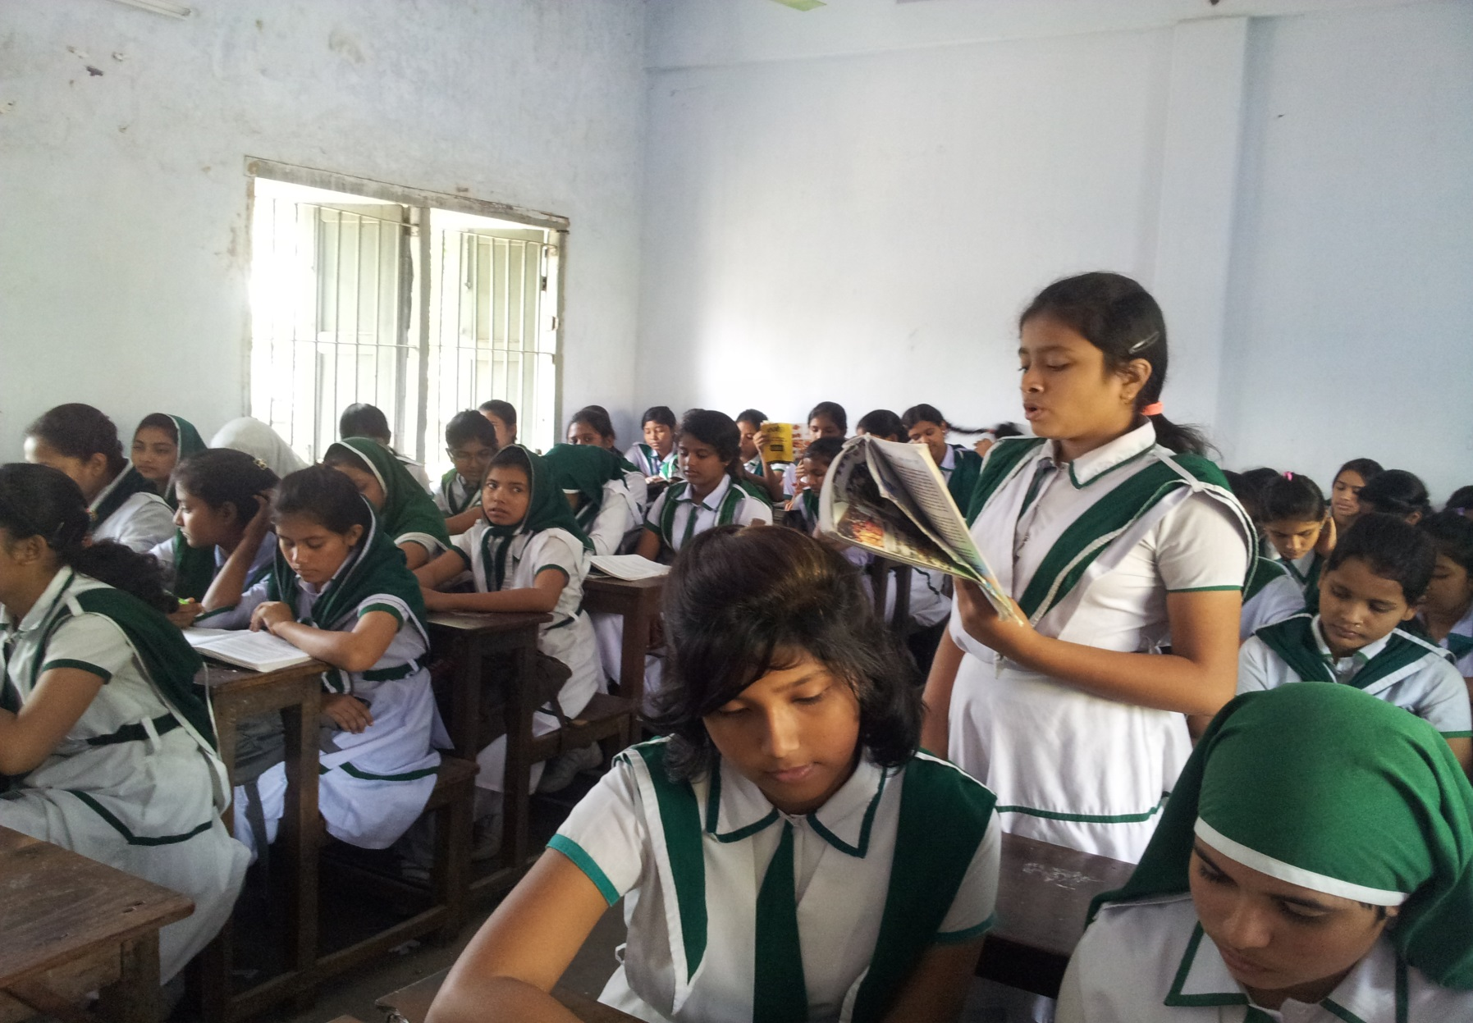
সরব পাঠ
Notes:
শিক্ষক দুই বা তিনজন শিক্ষার্থী দিয়ে পঠিত অংশ থেকে সঠিক উচ্চারণে পড়তে দিবেন এবং অন্য শিক্ষার্থীদের মনোযোগ দিয়ে শুনতে বলবেন।

Slide 11
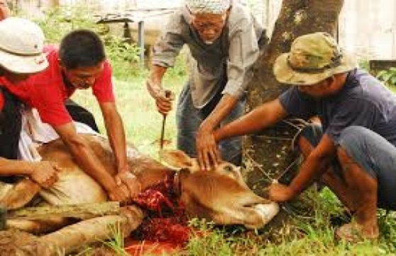
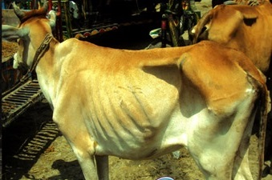
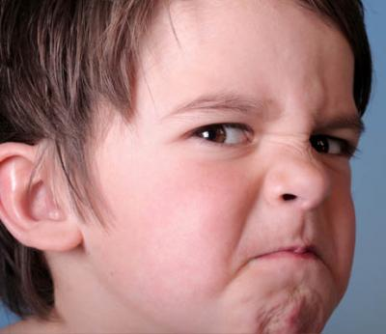
নতুন শব্দ ও বাক্যগঠন
যারা গবাদি পশু জবাই বা মাংস বিক্রি করে
কসাই
অকম্মা
কোনো কাজের নয় এমন
একগুঁয়েমি, নাছোড় ভাব, জিদ
গোঁ
Notes:
প্রতিটি শব্দের অর্থ ছবিসহ উল্লেখ করা হয়েছে,এতে শিক্ষার্থীরা প্রথমে শব্দ এবং পরে ছবিসহ শব্দের অর্থ শিখবে ও বাক্য তৈরি করবে.

Slide 12
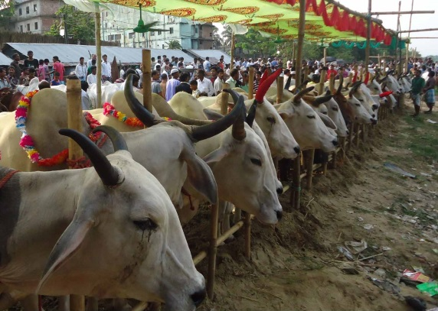
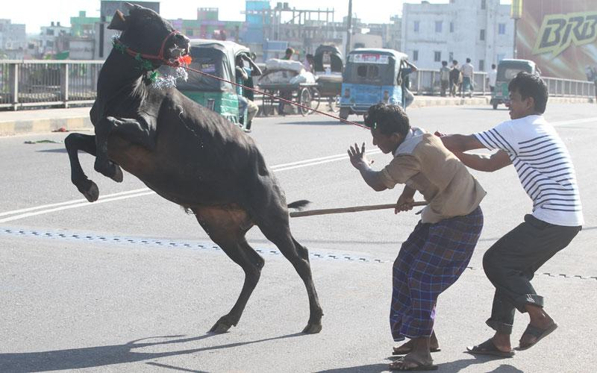
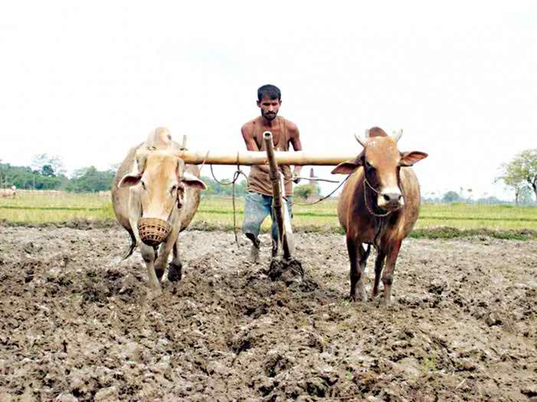
নতুন শব্দ ও বাক্যগঠন
বিক্কিরি
বিক্রয়, বেচা
তেজস্বী
শক্তিশালী, তেজময়
কৃষক
চাষি
Notes:
প্রতিটি শব্দের অর্থ ছবিসহ উল্লেখ করা হয়েছে,এতে শিক্ষার্থীরা প্রথমে শব্দ এবং পরে ছবিসহ শব্দের অর্থ শিখবে ও বাক্য তৈরি করবে।

Slide 13
জোড়ায় কাজ
‘কসাই, দু-ক্রোশ, তেজস্বী, আক্কেল, ফিরিস্তি’- শব্দগুলো দিয়ে জোড়ায় আলোচনা করে ২টি করে বাক্য তৈরি কর।
Notes:
শিক্ষার্থীদের এককভাবে প্রশ্ন করে উত্তর আদায় করার মধ্য দিয়ে পাঠটি কতটুকু শিখতে পারলো এবং তাদের চিন্তন দক্ষতা কতটুকু বৃদ্ধি পেল তা যাচাই করা যেতে পারে

Slide 14
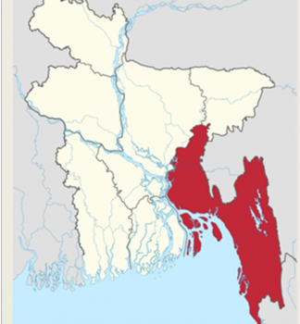
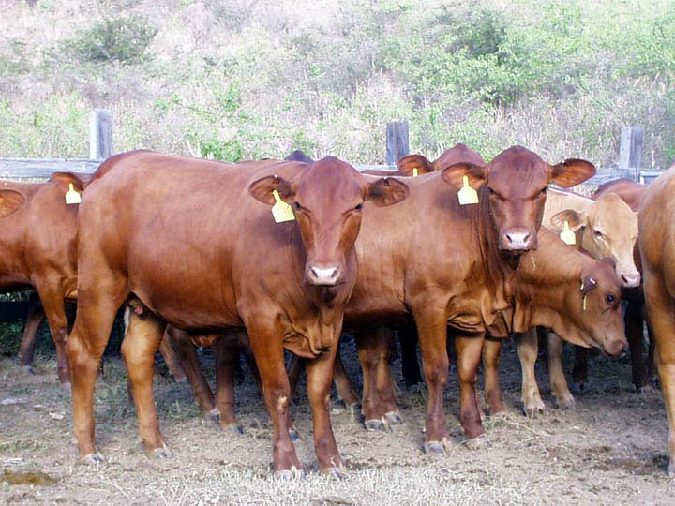
এদের স্থানীয় নাম অষ্টমুখি লাল গরু ।
দক্ষিণ পূর্ব এলাকা
বাংলাদেশের দক্ষিণ পূর্ব এলাকায় এক জাতের লাল গরু দেখা যায়। এর নাম Red chittagong cattle (R.C.C) যার স্থানীয় নাম অষ্টমুখি লাল গরু । বর্তমানে বাংলাদেশের সব জায়গায় এই গরু পাওয়া যায়।
Notes:
‘লাল গরুটা’ গল্পে লাল গরু একটি গৃহপালিত প্রাণী। এই রচনাটিতে গৃহেপালিত প্রাণী লাল গরুর উৎপত্তিস্থল এবং বংশ পরিচয় সম্পর্কে শিক্ষার্থীরা সহজেই বোধগম্য হবে ও বলতে পারবে এবং গৃহে পশু পালনে তারা উৎসাহি হবে।

Slide 15
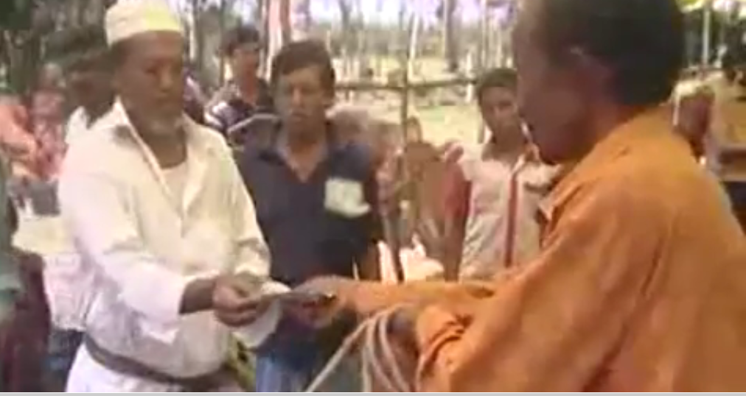
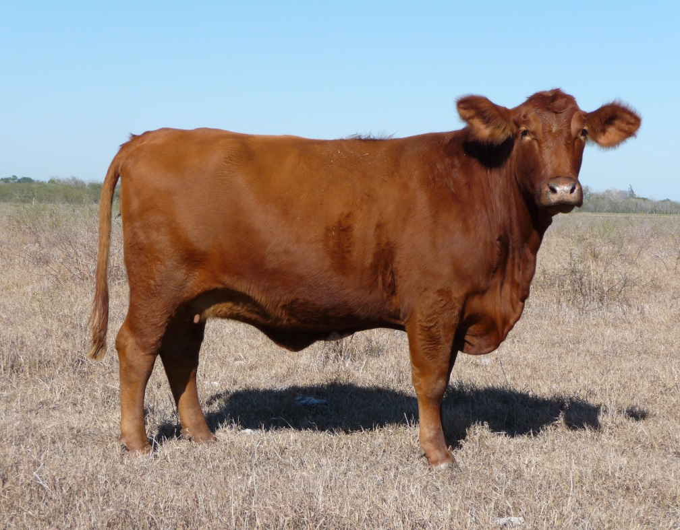
লাল গরু আমাদের দেশীয় সম্পদ।
দেশীয় আবহাওয়ায় এই গরু খুবই উপযোগী এবং লাভজনক।
Notes:
‘লাল গরুটা’ গল্পে লাল গরু একটি গৃহপালিত প্রাণী। এই রচনাটিতে গৃহেপালিত প্রাণী লাল গরুর উৎপত্তিস্থল এবং আভাওয়া সম্পর্কে শিক্ষার্থীরা সহজেই বোধগম্য হবে ও বলতে পারবে এবং গৃহে পশু পালনে তারা উৎসাহি হবে।

Slide 16
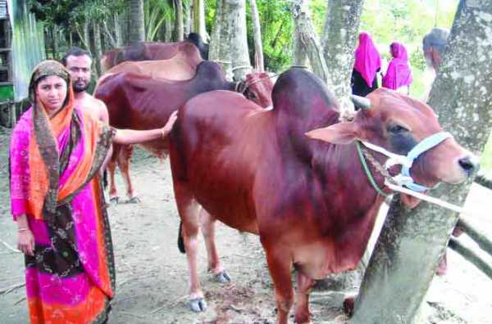
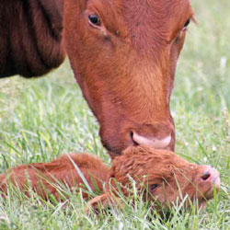
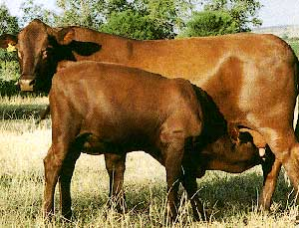
লাল গরু প্রতি বছর বাচ্চা দেয় ; এরা ১৫ মাসে গর্ভধারণ করে।
বাড়ির মহিলারাও এই গরু পালতে পারে।
এদের রোগ প্রতিরোধ ক্ষমতা অনেক বেশি।
Notes:
‘লাল গরুটা’ রচনাটিতে গৃহেপালিত প্রাণী লাল গরুর বংশ বৃদ্ধির প্রক্রিয়া এবং রোগ প্রতিরোধ সম্পর্কে শিক্ষার্থীরা সহজেই বোধগম্য হবে ও বলতে পারবে এবং গৃহে পশু পালনে তারা উৎসাহি হবে।

Slide 17
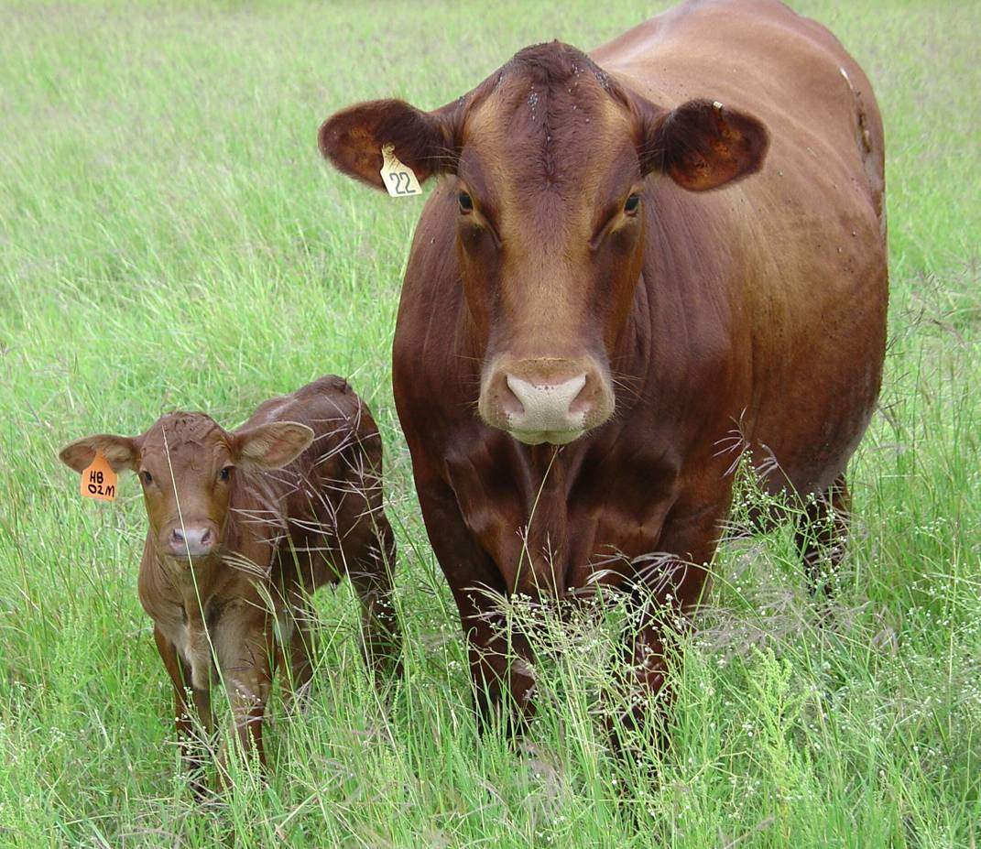
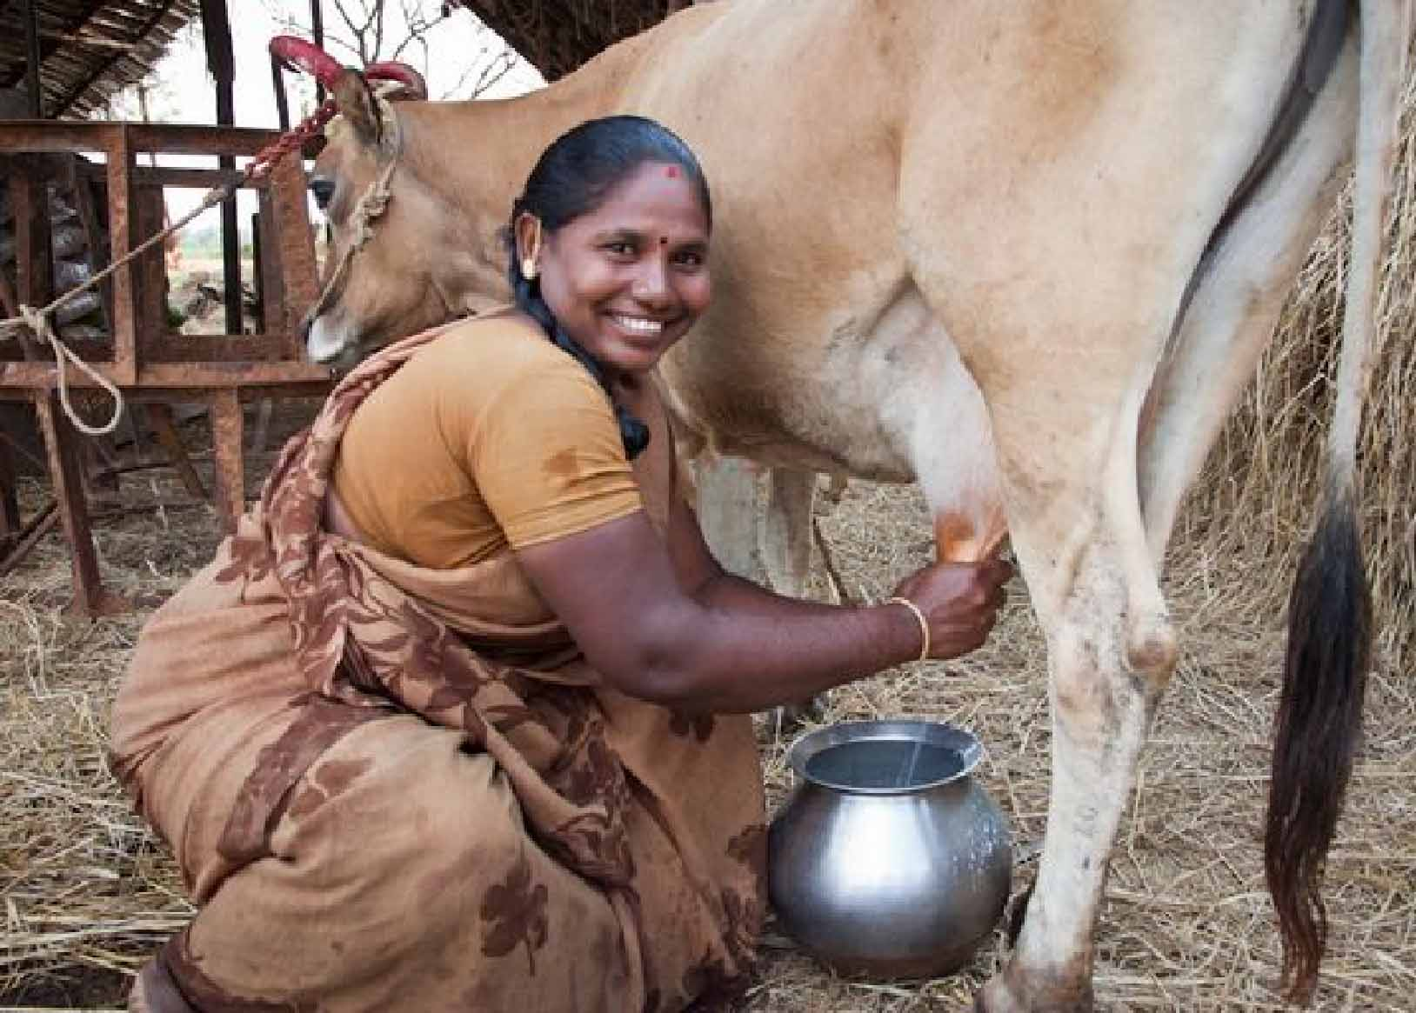
গাভীগুলো আকারে ছোট হলেও দুধ উৎপাদন ক্ষমতা অনেক বেশি। এই দুধ মিষ্টি, চর্বি বেশি থাকে ।
বাছুরের জন্মকালীন ওজন ১২-১৪ কেজি।
Notes:
‘লাল গরুটা’ রচনাটিতে গৃহেপালিত প্রাণী লাল গাভীর বৈশিষ্ট্য এবং উৎপাদন ক্ষমতা সম্পর্কে শিক্ষার্থীরা সহজেই বোধগম্য হবে ও বলতে পারবে এবং গৃহে পশু পালনে তারা উৎসাহি হবে।

Slide 18
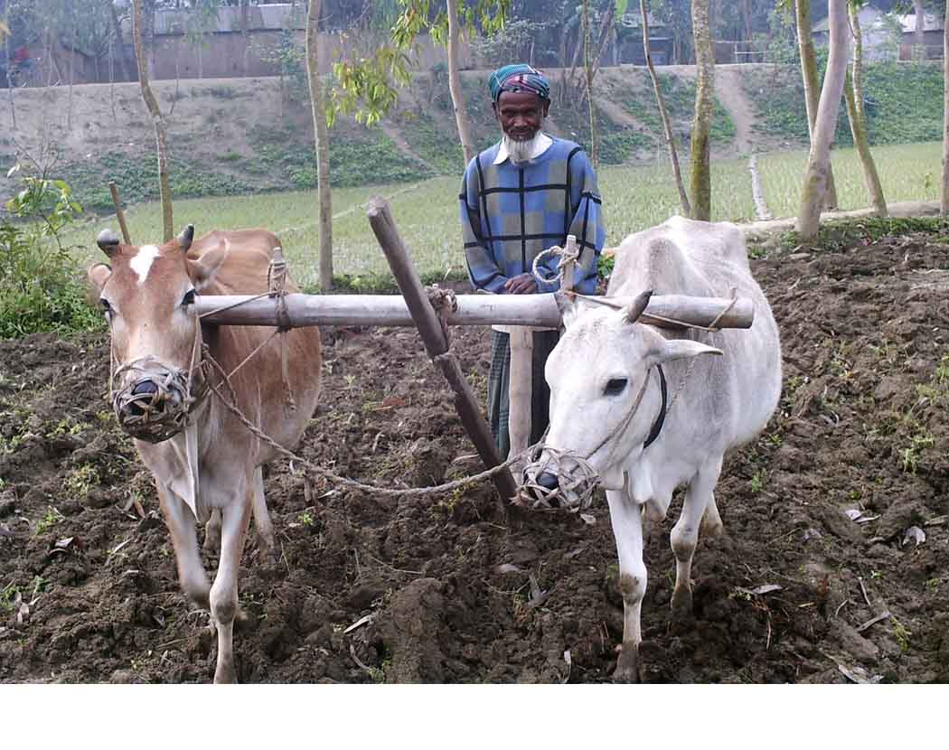
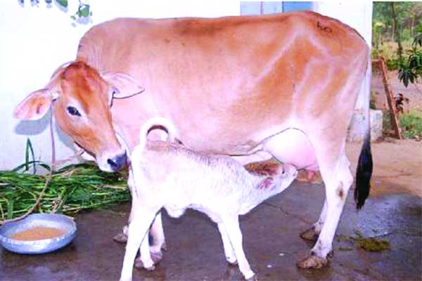
গল্পের নিধিরামের পরিবারের আয়ের উৎস লাল গরুটি। দীর্ঘকাল ধরে মায়ের মতো দুধ ও বাচ্চা দিয়ে এসেছে।
কৃষিকাজেও গরুটি বহুদিন ধরে ব্যবহৃত হয়েছে।
Notes:
‘লাল গরুটা’ রচনাটিতে গৃহেপালিত প্রাণী লাল গরুর উৎপাদন ক্ষমতাএবং প্রয়োজনীয়তা সম্পর্কে শিক্ষার্থীরা সহজেই বোধগম্য হবে ও বলতে পারবে এবং গৃহে পশু পালনে তারা উৎসাহি হবে।

Slide 19
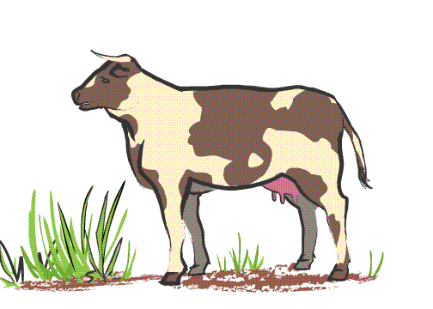
ভিডিও চিত্রটিতে কী দেখতে পারছি?
ভিডিও চিত্রটি এক মিনিট দেখি
গরু থেকে গোবর পাওয়া যায়; যা কৃষি কাজে জৈব সার হিসেবে ব্যবহৃত হয়।
Notes:
‘লাল গরুটা’ রচনাটিতে গৃহেপালিত প্রাণী গরুর উৎপাদন ক্ষমতাএবং প্রয়োজনীয়তা সম্পর্কে শিক্ষার্থীরা সহজেই বোধগম্য হবে ও বলতে পারবে এবং গৃহে গবাদি পশু পালনে তারা উৎসাহি হবে।

Slide 20
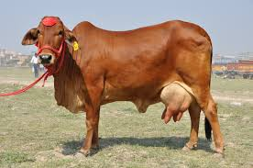
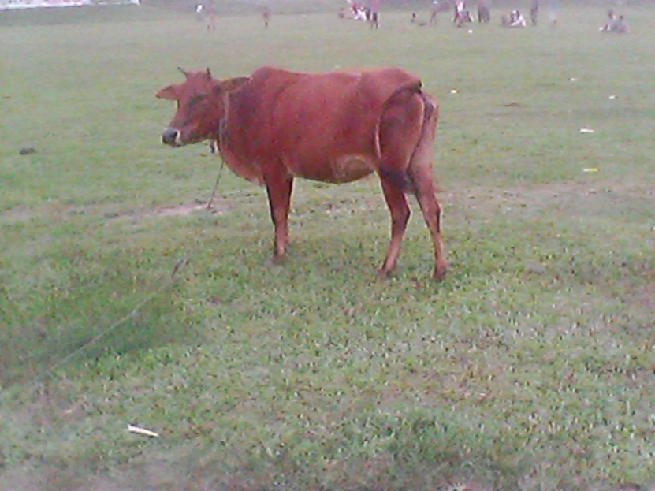
বড় আদরের নিধিরামের গরুটি; কিন্তু বুড়ো ও রোগা থাকায় অকম্মা হয়ে গেছে।
নিধিরাম তার লাল গরুটি বিক্রি করে দুধালো গাই কিনতে চাইল।
গরুটি আগের মত দুধ দেয় না।
Notes:
‘লাল গরুটা’ রচনাটিতে গৃহেপালিত প্রাণী গরুর উৎপাদন ক্ষমতাএবং প্রয়োজনীয়তা সম্পর্কে শিক্ষার্থীরা সহজেই বোধগম্য হবে ও বলতে পারবে এবং গৃহে গবাদি পশু পালনে তারা উৎসাহি হবে।

Slide 21
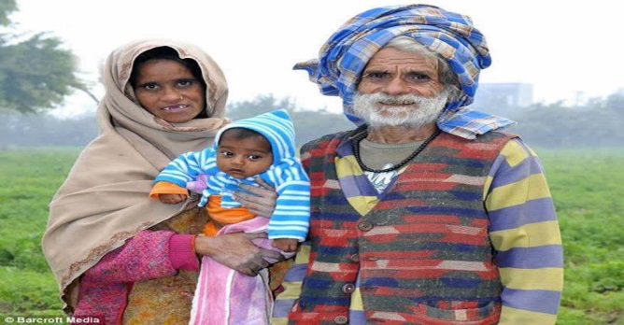
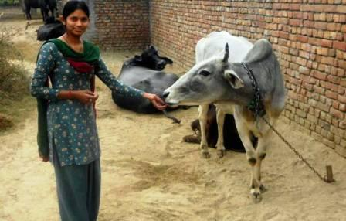
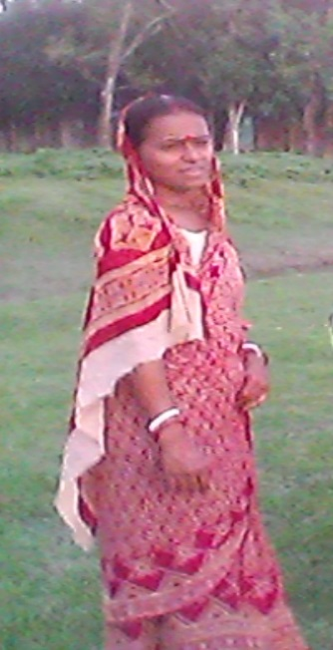
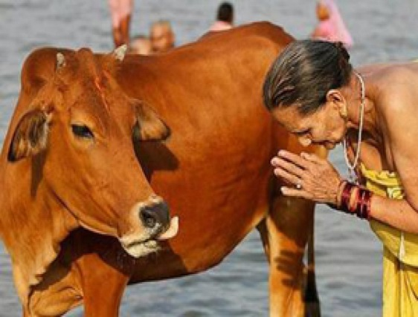
চাষীর ঘরের মমতাময়ী মেয়েটিই নিধিরামের বউ
আমরাও একদিন বুড়ো হয়ে যাব, কোনো কাজে লাগব না। তখন তো ছেলেমেয়েরাও আমাদের বসিয়ে বসিয়ে খাওয়াতে পারবে না’।
অধর্ম হবে, শাশুড়ির বড় আদরের গরু। ‘বড় লক্ষ্মী ও শান্তস্বভাবের, একটু ঢুঁ-ঢাঁও মারে না।
গরুটি না বিক্রির প্রসঙ্গে
Notes:
‘লাল গরুটা’ রচনাটিতে গৃহেপালিত প্রাণী গরুর উৎপাদন ক্ষমতা, প্রয়োজনীয়তা প্রাণিকুলের প্রতি মমত্ববোধ ও ভালোবাসা সম্পর্কে শিক্ষার্থীরা সহজেই বোধগম্য হবে ও বলতে পারবে এবং গৃহে গবাদি পশু পালনে তারা উৎসাহি হবে।

Slide 22
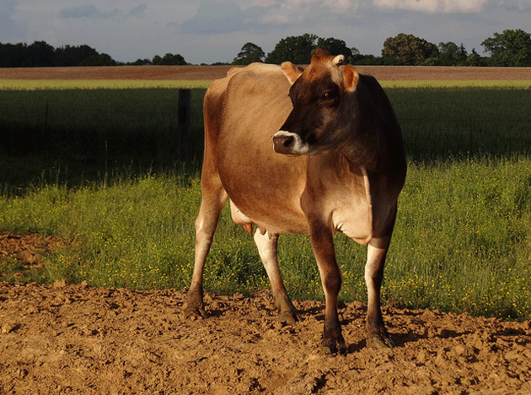
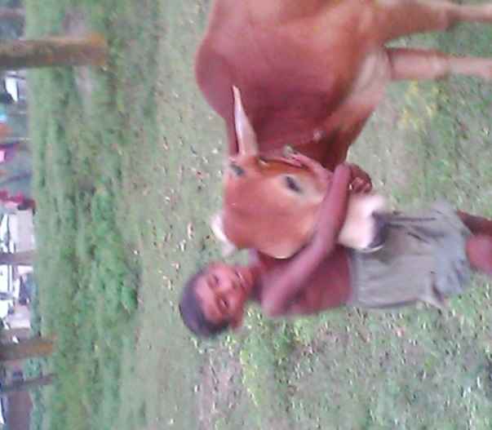
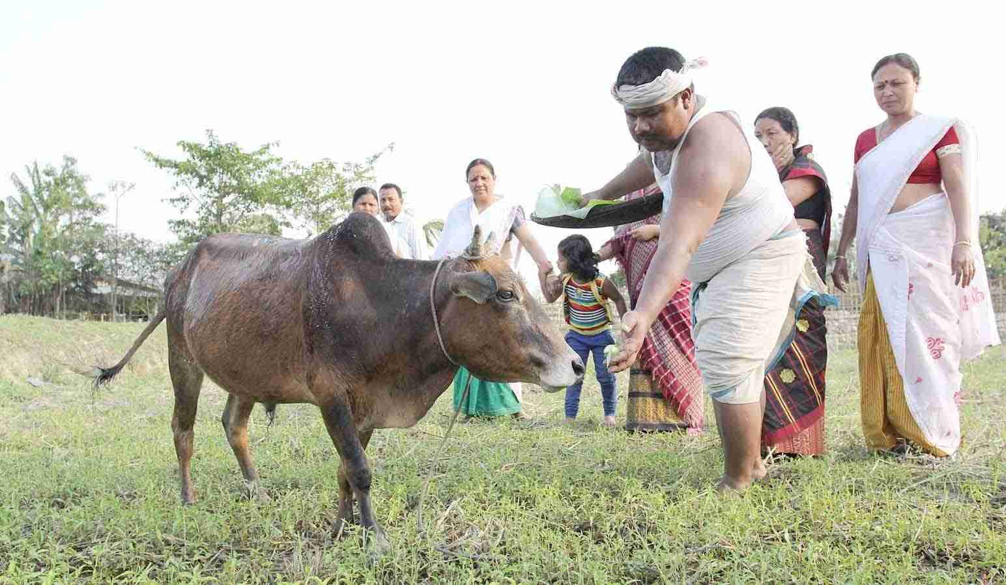
গরুটির প্রতি গভীর মমত্ববোধ
গরু পালনে পাঁচ বছরের বিশু থেকে শুরু করে পুরো পরিবারেরই গরুটির প্রতি গভীর ভালোবাসা।
Notes:
‘লাল গরুটা’ রচনাটিতে গৃহেপালিত প্রাণী গরুর উৎপাদন ক্ষমতা, প্রয়োজনীয়তা প্রাণিকুলের প্রতিপরিবারের শিশু থেকে শুরু করে সকল সদস্যের মমত্ববোধ ও ভালোবাসা সম্পর্কে শিক্ষার্থীরা সহজেই বোধগম্য হবে ও বলতে পারবে এবং গৃহে গবাদি পশু পালনে তারা উৎসাহি হবে।

Slide 23
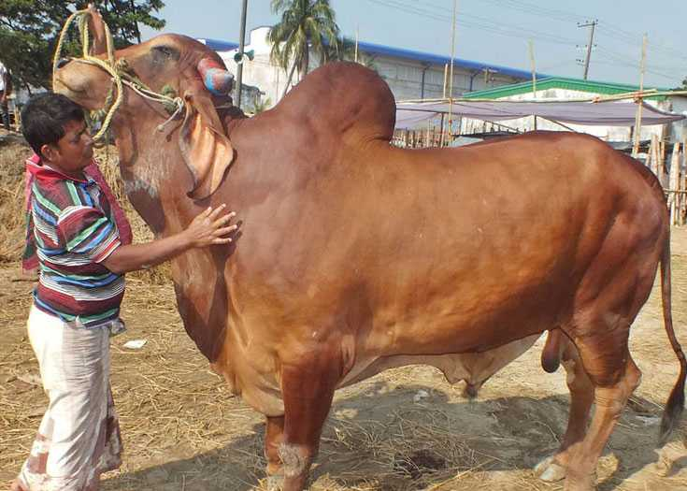
গরু পালন অর্থনৈতিক উন্নতি বৃদ্ধির পাশাপাশি-
মানুষ ও প্রাণিকুলের মধ্যে মমত্ববোধও তৈরি করে।
Notes:
‘লাল গরুটা’ রচনাটিতে গৃহেপালিত প্রাণী গরুর উৎপাদন ক্ষমতা, প্রয়োজনীয়তা প্রাণিকুলের প্রতিপরিবারের শিশু থেকে শুরু করে সকল সদস্যের মমত্ববোধ ও ভালোবাসা সম্পর্কে শিক্ষার্থীরা সহজেই বোধগম্য হবে ও বলতে পারবে এবং গৃহে গবাদি পশু পালনে তারা উৎসাহি হবে।

Slide 24
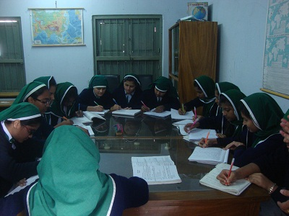
দলগত কাজ
‘লাল গরুটা’ বিক্রয় করার ব্যাপারে নিধিরামের বউ ও ছেলে মেয়েদের আপত্তির কারণ দলে আলোচনা করে উপস্থাপন কর।
Notes:
শিক্ষার্থীদের একের অধিক দলে বিভক্ত করে প্রশ্ন দিয়ে উত্তর আদায় করার মধ্য দিয়ে পাঠটি কতটুকু শিখতে পারলো এবং তাদের চিন্তন দক্ষতা কতটুকু বৃদ্ধি পেল তা যাচাই করা যেতে পারে।

Slide 25
মূল্যায়ন
সঠিক উত্তরের জন্য ক্লিক
1. ‘গো’ শব্দের অর্থ কী ?
(ক) রাগী ভাব
(খ) লজ্জাহীনতা
(গ) নাছোড় ভাব
(ঘ) অকুতোভয় ভাব
2. নিধিরামের লাল গরুটি কেমন প্রকৃতির ছিল?
(ক) দুরন্ত ও অবাধ্য
(খ) বাড়ন্ত ও কর্মঠ
(গ) জোয়ান ও সবল
(ঘ) বুড়ো ও রোগা
Notes:
শিক্ষার্থীদের এককভাবে প্রশ্ন দিয়ে উত্তর আদায় করার মধ্য দিয়ে পাঠটি কতটুকু শিখতে পারলো এবং তাদের চিন্তন দক্ষতা কতটুকু বৃদ্ধি পেল তা যাচাই করা যেতে পারে

Slide 26
মূল্যায়ন
সঠিক উত্তরের জন্য ক্লিক
৩. গল্পের লাল গরুটি ছিল -
i. শান্ত
ii. দুধ দেয় না
iii. একটু ঢুঁ-ঢাঁও মারে না
নিচের কোনটি সঠিক?
(ক) i ও ii
(খ) i ও iii
(গ) ii ও iii
(ঘ) i, ii ও iii
৪. চাষীর ঘরের মেয়ে কোন ধরনের নারী ?
(ক) অসুস্থ
(খ) মমতাময়ী
(গ) লোভী
(ঘ) ঝগড়াটে
Notes:
শিক্ষার্থীদের এককভাবে প্রশ্ন দিয়ে উত্তর আদায় করার মধ্য দিয়ে পাঠটি কতটুকু শিখতে পারলো এবং তাদের চিন্তন দক্ষতা কতটুকু বৃদ্ধি পেল তা যাচাই করা যেতে পারে

Slide 27
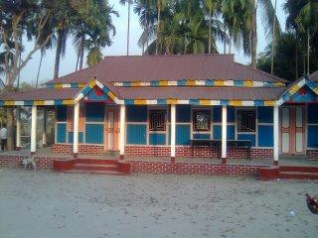
বাড়ির কাজ
প্রাণিকুলের প্রতি তোমার আচরণ কেমন হওয়া উচিত তা- পাঁচটি বাক্যে লিখে আনবে।
Notes:
২০-২৫ মিনিটের মধ্যে লেখা শেষ করতে পারবে এমন একটি বাড়ির কাজের মধ্য দিয়ে পাঠটি শিক্ষার্থীদের স্মৃতিতে ধারন করে রাখার ক্ষমতা আদায় করা যেতে পারে

Slide 28
শিক্ষার্থীবৃন্দ তোমাদের অনেক অনেক ধন্যবাদ
Notes:
শিক্ষক শিক্ষার্থীদের ধন্যবাদ জানিয়ে শ্রেণিকক্ষ ত্যাগ করবেন।

Slide 29
কৃতজ্ঞতা স্বীকার
শিক্ষা মন্ত্রণালয়, মাউশি, এনসিটিবি ও এটুআই এর সংশ্লিষ্ট কর্মকর্তাবৃন্দ
এবং কন্টেন্ট সম্পাদক হিসেবে যাঁদের নির্দেশনা, পরামর্শ ও তত্ত্বাবধানে এই মডেল কন্টেন্ট সমৃদ্ধ হয়েছে তাঁরা হলেন-
◉ জনাব ফেরদৌস হোসেন, সহযোগী অধ্যাপক, বাংলা, টিটিসি, খুলনা।
◉ জনাব নিগার সুলতানা, সহকারী অধ্যাপক, বাংলা, ফেনী সরকারি কলেজ, ফেনী।
◉ জনাব জেসমীন জাহান খানম, প্রভাষক, বাংলা, টিটিসি (মহিলা), ময়মনসিংহ।

